Slide 1
第6回合同マラソン大会開催地
開催地発表!!

Slide 2
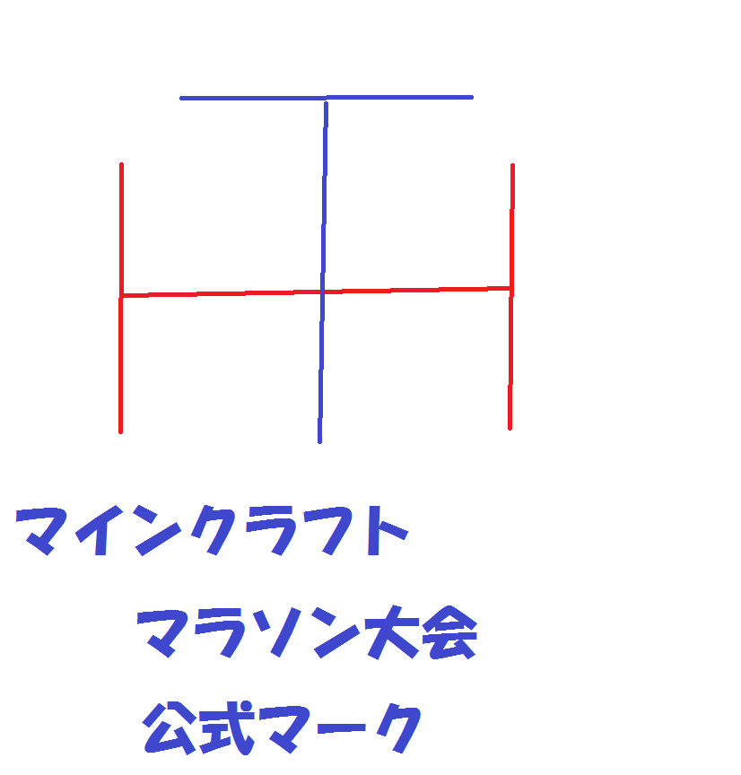
第6回合同マラソン大会開催地は

Slide 3
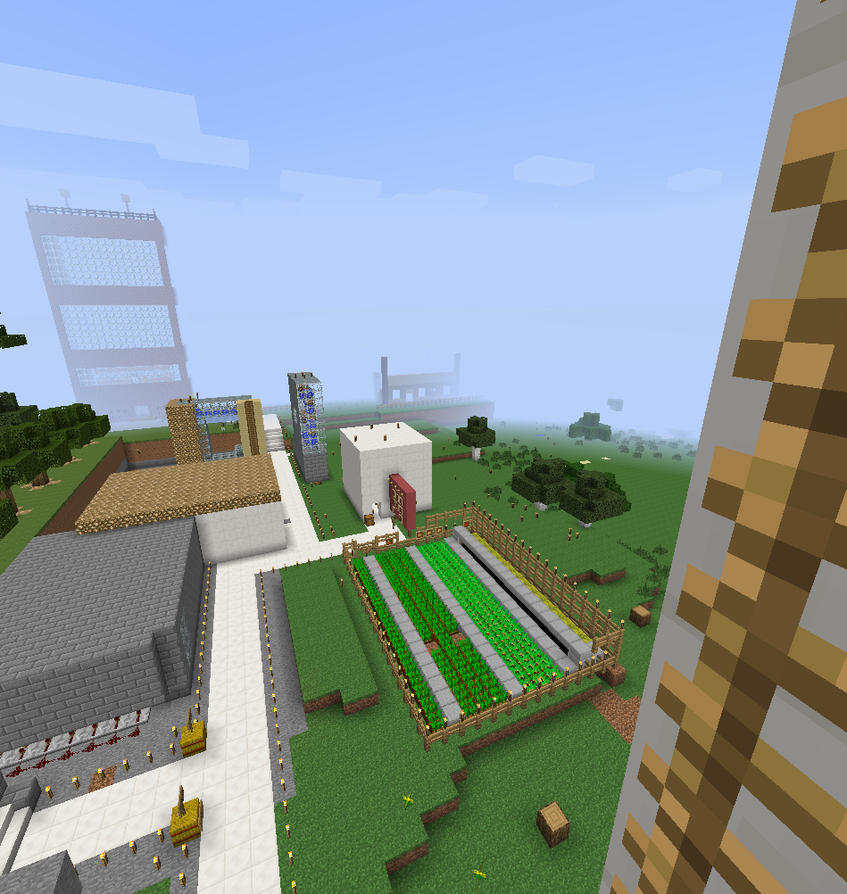
どらりゅう様のクローンサーバー!!

Slide 4
おめでとうございます!!
第6回大会開催宜しくねおがいします マインクラフト合同マラソン大会委員会

Slide 5
今後も宜しくお願いします!!
合同マラソン大会2015

